Slide 1
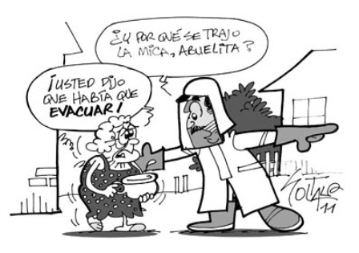
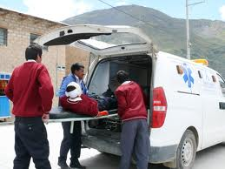
Gestión del Riesgo y Procesos Educativos para Facultades de Comunicación
“EL BUEN JUEZ POR SU CASA EMPIEZA”
Dentro de la preparación y educación de nuevos comunicadores es ineludible contar con una asignatura que este reforzada de ética, considerando la GdR…
R= Buenos comunicadores
R2= Sociedades resilientes
R3= Una posible GdR buena, o al menos existente

Slide 2
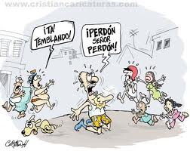
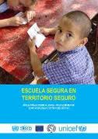
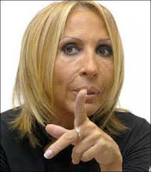
Tampoco es hacerlos expertos en materia de “ética desastrologica”, pero si que tenga siempre presente la pertinencia cultural, respetar las diferentes culturas, y los modus vivendi de la sociedad y cada individuo.

Slide 3
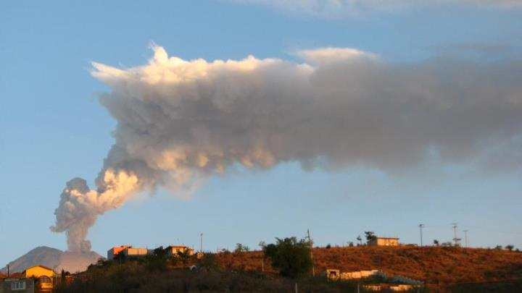
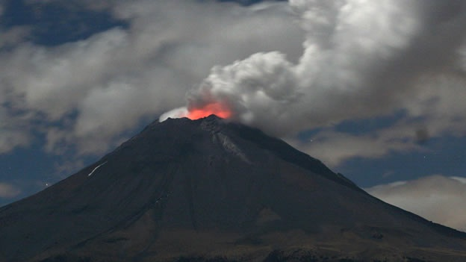
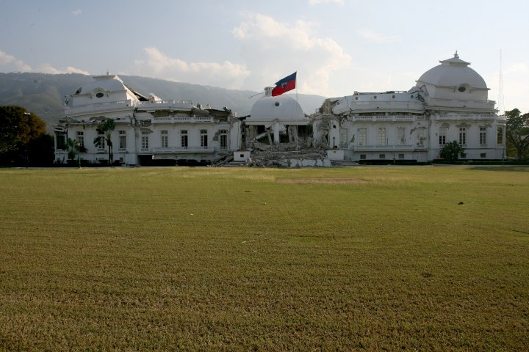
La desinformación, mala educación de los medios.
Volcán Popocatépetl
1994 y 2000 (que fueron las ultimas exhalaciones o explosiones fuertes) No había tenido una actividad tan intensa como la del presente año, ha sido mas evidente la desinformación que ha generado los medios, lejos de informar adecuadamente hay grandes brechas de desinformación
Terremoto Haití
15,000 toneladas de ayuda humanitaria, y México aporto mas de 11 millones de dólares, esto según la cadena de noticias CNN México

Slide 4
DE LA PUBLICACIÓN DE LA EIRD :
“LA GESTIÓN DEL RIESGO DE DESASTRES HOY”
• A través de las noticias sobre desastres, contribuyen a situar el tema en las mentes (que no siempre en las agendas) de las comunidades y sus Lideres.
• Presentan distintos puntos de vista sobre esos desastres, y no exclusivamente los comunicados oficiales.
• Recogen y transmiten peticiones y reclamos de las comunidades afectadas por desastres, y facilitan que estas Lleguen alas autoridades y a un publico amplio.

Slide 5
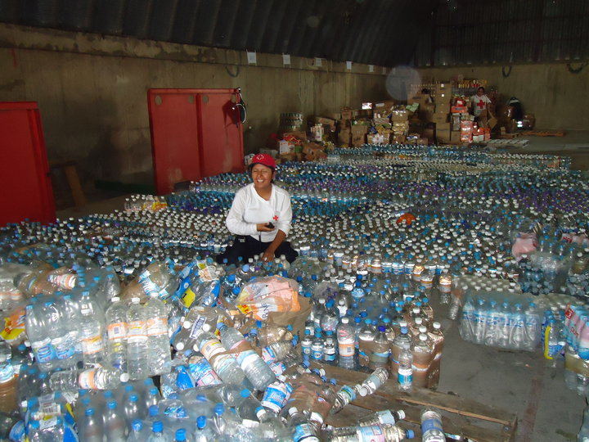
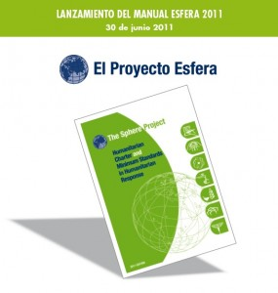
• No existe un seguimiento a las noticias que permita conocer la evolución de los hechos dramáticos …..
• …Prioridad fortalecer la autonomía de las comunidades afectadas y su capacidad para retomar lo mas pronto posible el protagonismo de la situación y las riendas de su propio destino.

Slide 6
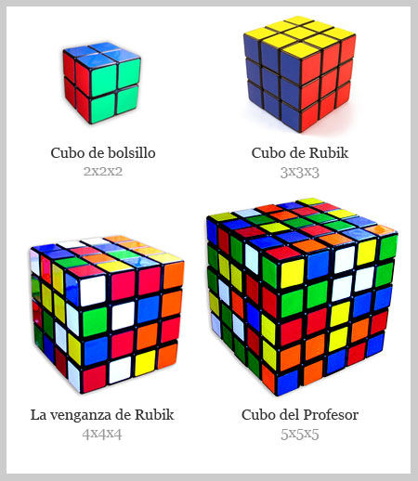
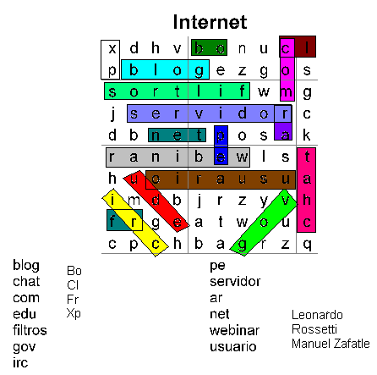
Así como muchos juegos de la infancia, que generan habilidades, proyectos en GDR, lo hará con los estudiantes, y no solo de comunicación, de muchas áreas y carreras…..
Como lo han sido los juegos… «jugando y aprendiendo» algo que se ha dejado en el olvido en las universidades, al menos en México

Slide 7
¿Y COMO ABORDAR LA GESTIÓN DEL RIESGO EN DESASTRES PARA LOS COMUNICADORES?

Slide 8
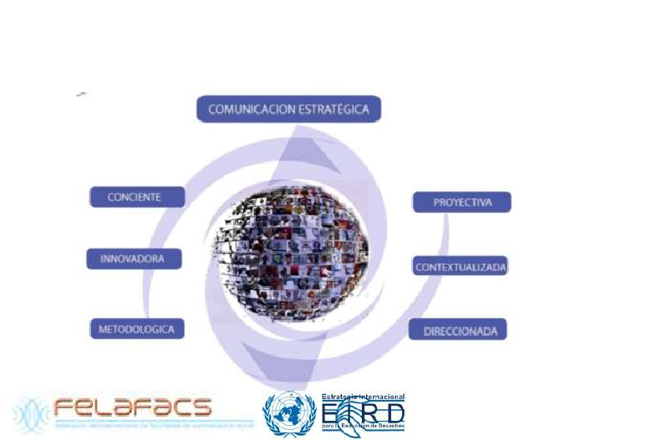
Comunicación para la Gestión del Riesgo o El Riesgo de Gestionar Estratégicamente la Comunicación
Miguel Ángel Ibarra López
Sabe a quienes se dirige que manejan diferentes lenguajes, habilidades comunicativas, niveles de recepción, canales y medios de retroalimentación.
(Manucci, 2003).

Slide 12
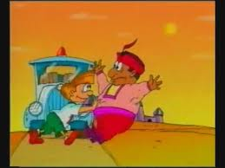
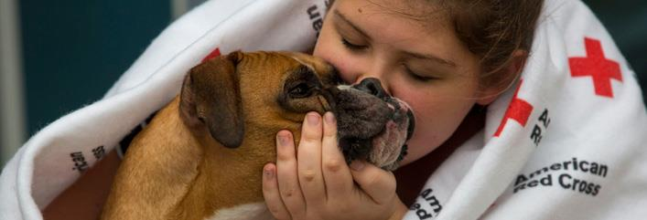
Incluir en los planes de estudio de la facultades de comunicación, normas, leyes, códigos, Marco de Hyogo etc...
Proyectos en GdR y comunicación.
Código de conducta relativo al socorro del Movimiento Internacional Cruz Roja (3/10)
1. Lo primero es el deber humanitario
2. La ayuda prestada no está condicionada por la raza, el credo o la nacionalidad de los beneficiarios ni ninguna otra distinción de índole adversa. El orden de prioridad de la asistencia se establece únicamente en función de las necesidades.
3. La ayuda no se utilizará para favorecer una determinada opinión política o religiosa

Slide 13
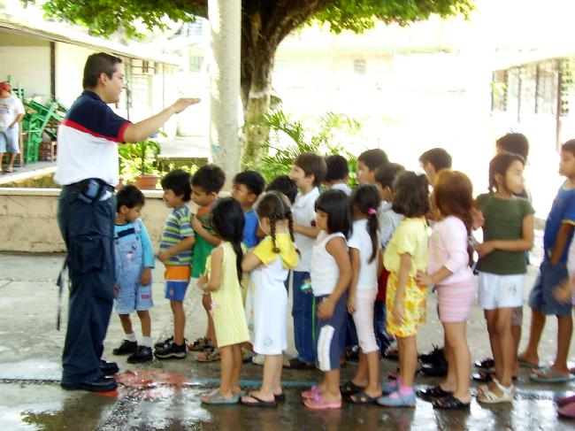
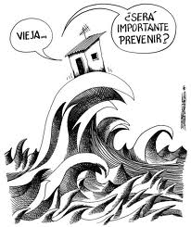
«BENEFICIOS»
Promover la participación de estudiantes de las facultades de comunicación en GDR
Genera cultura de la prevención- resiliencia
Esto fortalecerá la formación de los comunicadores/ comunicólogos
Los comunicadores, la sociedad así como las ONG´s involucradas y facultades de comunicación deben trabajar en conjunto

Slide 14
Bibliografía
Pagina web
http://mexico.cnn.com/
La gestión de riesgo de desastres hoy: Contextos globales, herramientas locales
Autores: NU. Estrategia Internacional para la Reducción de Desastres; San José, CR; 2008
Comunicación para la Gestión del Riesgo o El Riesgo de Gestionar Estratégicamente la Comunicación Autor: Miguel Angel Ibarra Lopez.
http://es.scribd.com/doc/23980551/Comunicacion-para-la-Gestion-del-Riesgo-o-El-Riesgo-de-Gestionar-Estrategicamente-la-Comunicacion
Las lecciones del Proyecto Norte de Veracruz y los sistemas de alerta
Autor: Dr. Jesus Manuel Macias Medrano CIESAS- México
Código de conducta relativo al socorro en casos - Cruz Roja ...

Slide 15
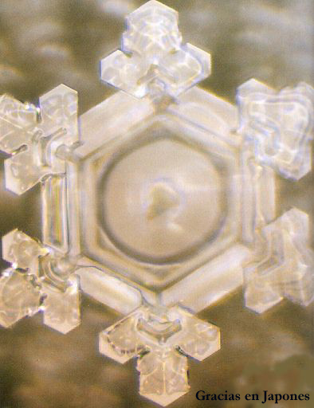
GRACIAS
THANKS
MERCI
شكرا
«Nada es imposible para cambiar el mundoo»
Rigoberta Menchu Tum
Bernardo Nava Aguilar
Email: bernardo.nava.aguilar@gmail.com

